Slide 1
HLN news by keyword
An easy way to follow up on your news interests

Slide 2
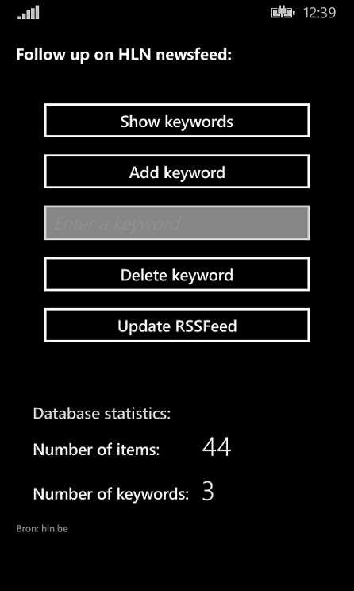
Het startscherm

Slide 3
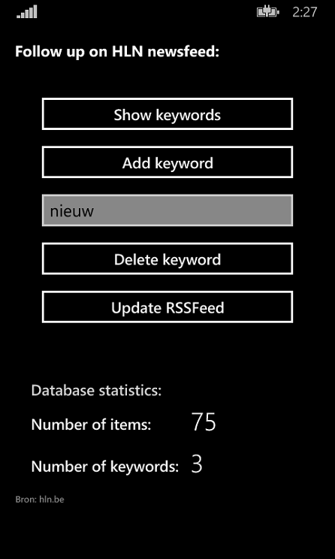


‘Add keyword’

Slide 4

‘Delete keyword’ (1)

Slide 5

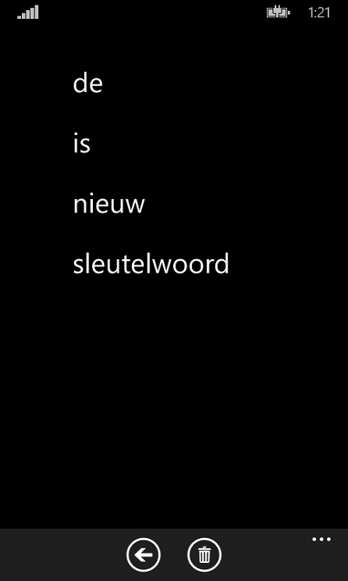
‘Delete keyword’ (2)

Slide 6
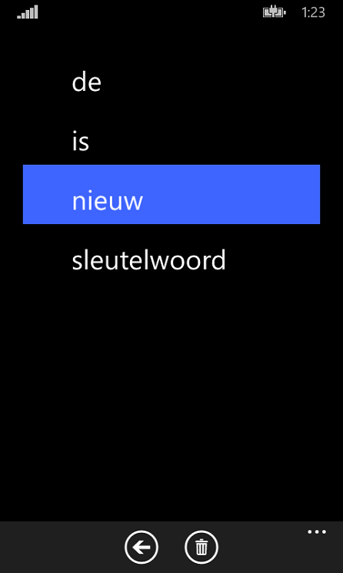
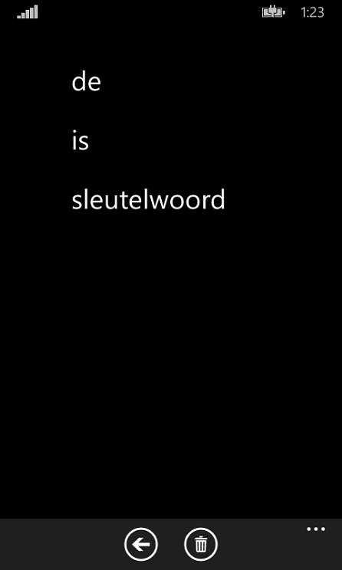
‘Delete keyword’ (2)

Slide 7
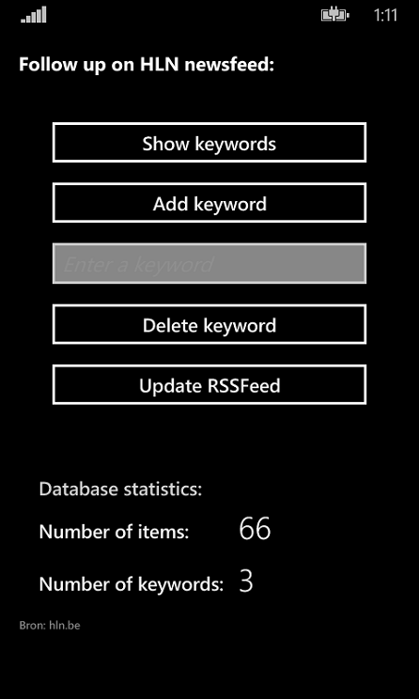
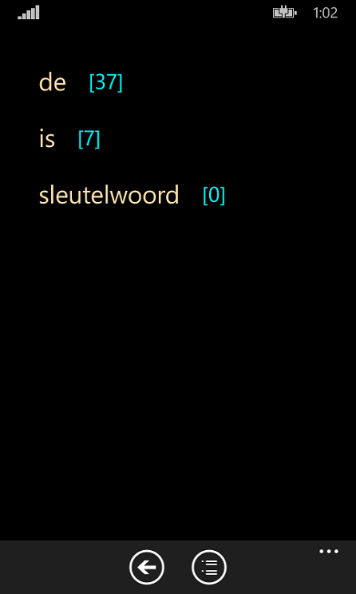
‘Show keywords’

Slide 8
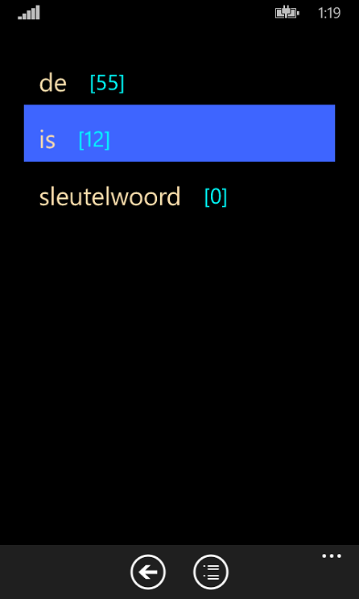
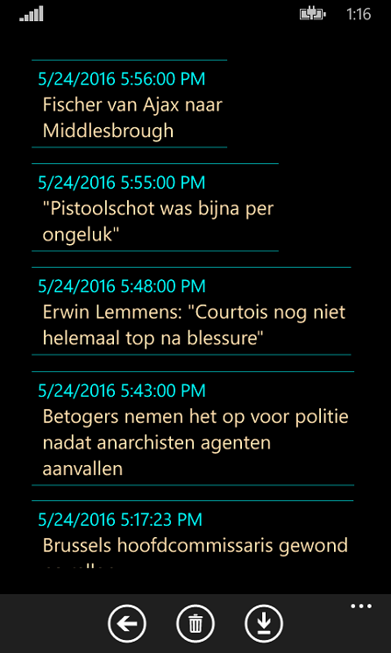
‘Details’

Slide 9
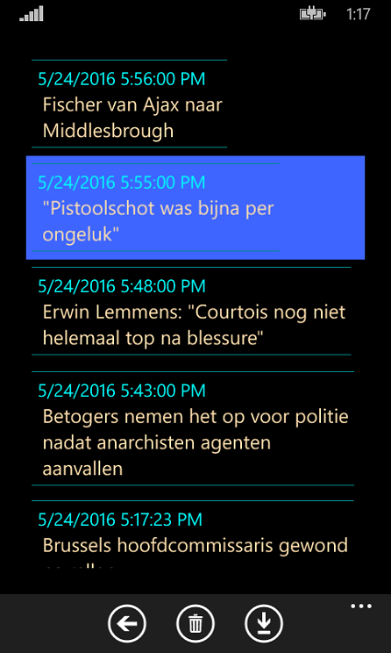

‘To browser’

Slide 10
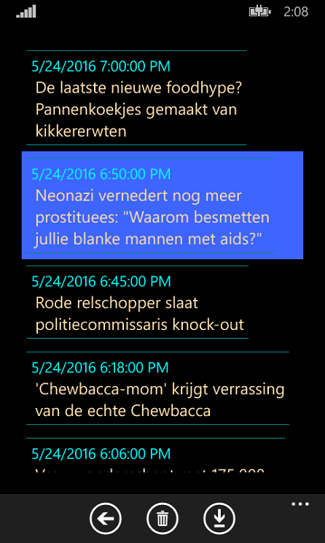
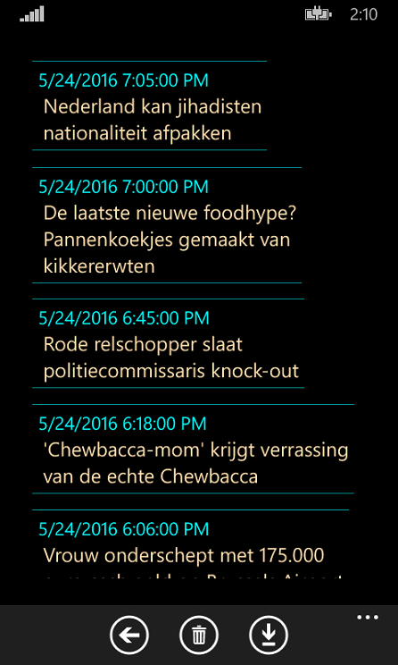
‘Delete’ artikel

Slide 11
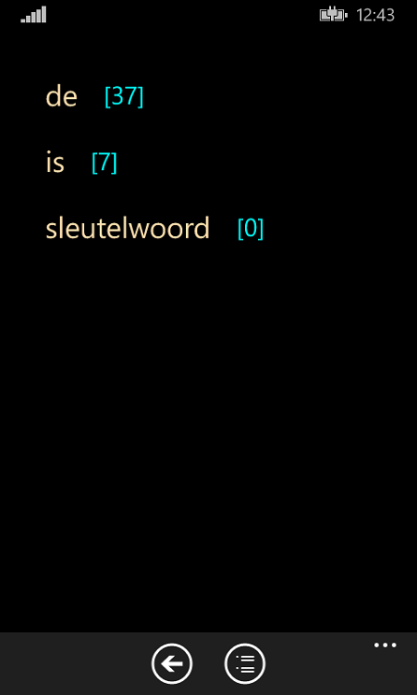
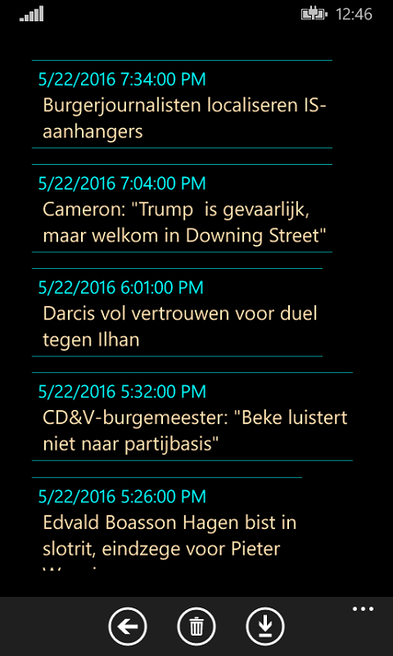
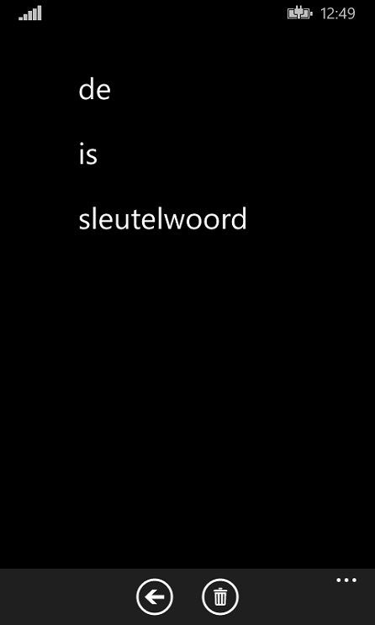
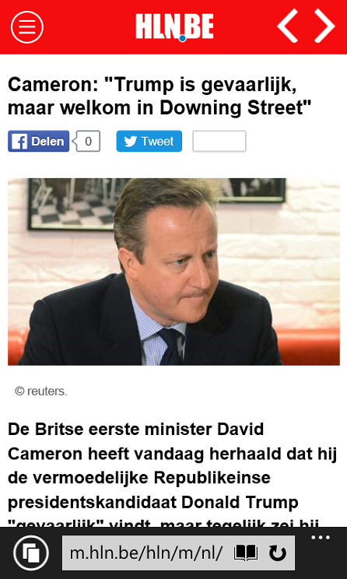
Een overzicht van de views

Slide 12
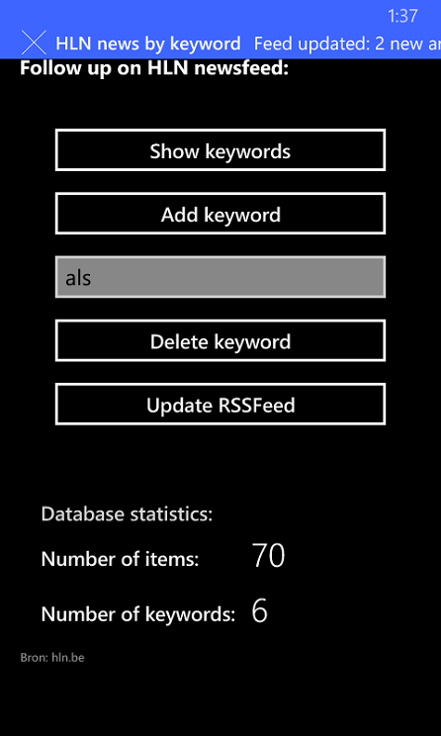
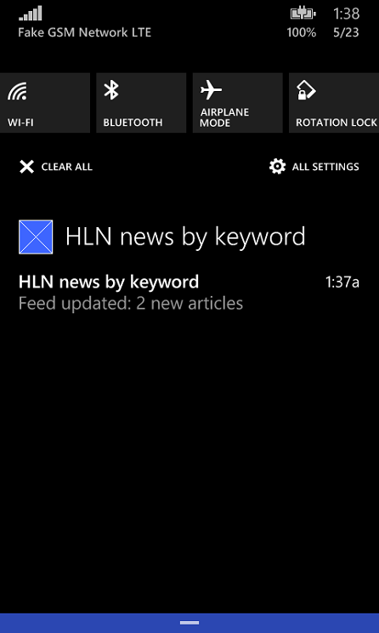
De toast

Slide 13
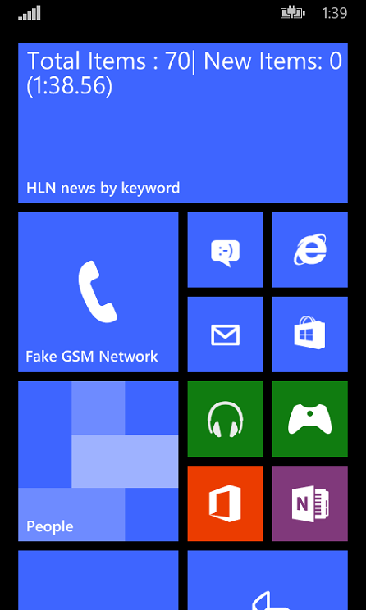
De tegel

Slide 14
Gebruiks instellingen
Een RSS feed update elke 10 minute
Een toast bij toevoeging van nieuwe artikelen
Een tegel update elke 10 minuten

Slide 15
SQLite databank
3 tabellen:
Keywords (Kid, Name)
Items (ItemId, Kid, Keyword, Title, Link, Description, PubDate)
Deleted (DeletedId, Title)

Slide 16
Databinding
Startpagina: database aantal gegevens ⬄ tekstvelden
Delete Keyword: database Keywords gegevens ⬄ lijstweergave
Show Keywords: database Keywords/Items gegevens ⬄ lijstweergave
Show Keywords/Details: database Items gegevens ⬄ lijstweergave

Slide 17
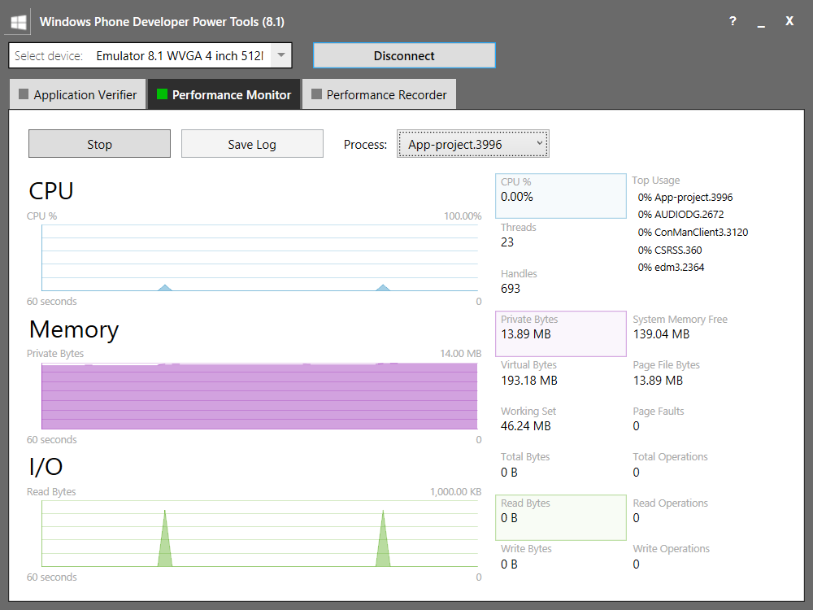
Performantie

Slide 18
Maandelijks data verbruik
1 update / 10 minute
64 – 80 kb
24 uur
30 dagen
= 4320 updates
= 270 - 340 MB

Slide 19
Extra referenties
SQLitePCL (v 3.8.7.2)
SQLite for Windows Phone 8.1 (v 3.13.0)

Slide 20
Vragen ?

Slide 21
Demo instellingen
Een RSS feed update elke 10 seconden
Een toast bij toevoeging van nieuwe artikelen
Een tegel update elke 10 seconden

Slide 22
Demonstratie van de applicatie

